Slide 2
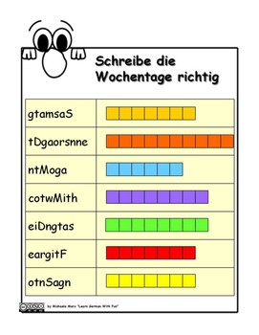
v
Die Hausaufgabe prüfen
SAMSTAG
DONNERSTAG
MONTAG
MITTWOCH
DIENSTAG
FREITAG
SONNTAG

Slide 3
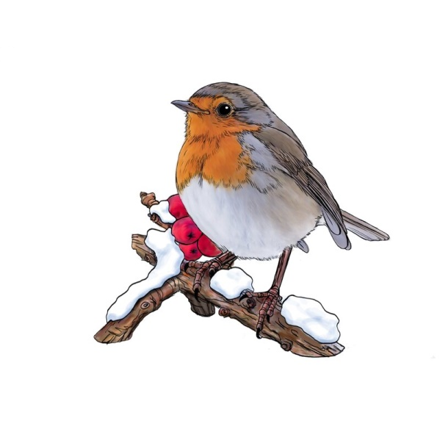
Lektion 3. Ich finde Deutsch toll Stunde 2. Ich habe heute Musik
Neue Wörter und Äusdrucke zum Thema lernen
Übungen zum Thema machen
Stundenplan lernen
Ein Lied hören
Hausaufgabe bekommen

Slide 4
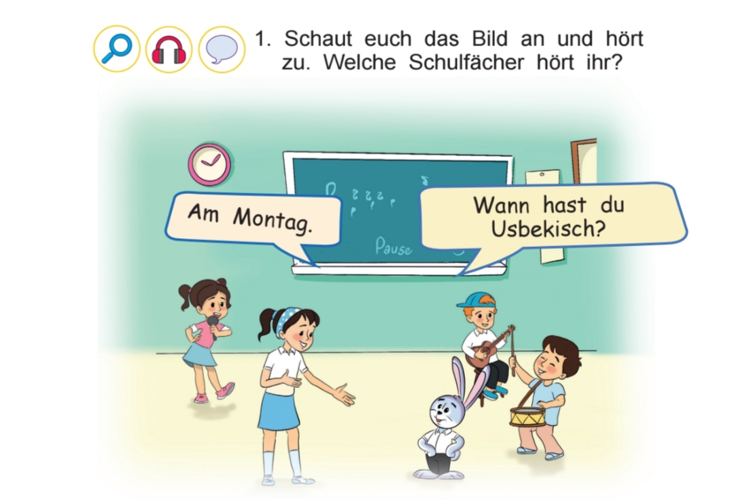

Slide 5
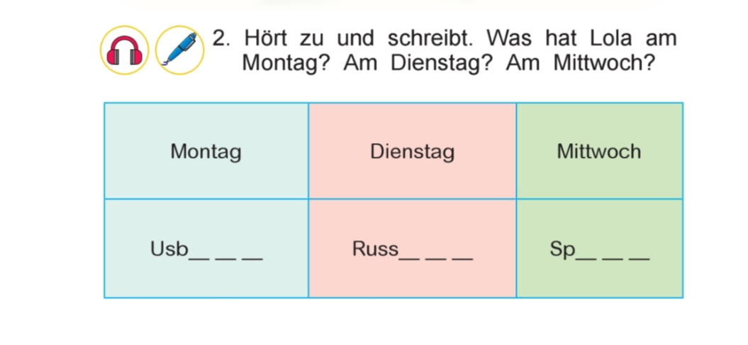
UZBEKISCH
RUSSISCH
SPANISCH

Slide 7
